Slide 1



LG TV Sales Talk Guideline Winning Pack
True Wireless TV
[한국어] Version 1.0_2025 August 27

Slide 2
Confidentiality Request
This material was developed for educational purposes only for LGE employees and contains confidential information and contents that may cause copyright issues.
Do not share this material externally or show directly to customers.
The images and videos used in this material have no rights to use externally in any case.
For additional questions regarding this document please contact MS Marketing Strategy Team.
Contact : Mina Yun (mina.yun@lge.com),

Slide 3






True Wireless
1. The Only True Wireless TV
LG
SS
OLED M5
QNED
QN990F
The Frame Pro
Design
Key Parts
- Hassle & Location & Clutter Free! : TV Screen + Zero Connect Box
- Hassle & Location & Clutter Free! : TV Screen + Zero Connect Box
- Cluttered, because of Power Box : TV Screen + Power Box + Wireless One Connect Box
- Clutter free frame design : TV Screen + Wireless One Connect Box
Wallmount
>
>
<
- Flush Fit with Zero Gap : wall to back of TV ≒ 0mm
- Flush Fit : wall to back of TV ≒ 7.7mm
- Full Motion Slim Fit : wall to back of TV ≒ 19.5mm
- Slim Fit : wall to back of TV ≥ 7.5mm
Wireless Solution*
직진성 저압축 대용량 고속 무선전송
Omni-Speed
>
Omni-Direction
우회성 고압축 저용량 저속 무선전송
60 Ghz [전용 고속]
4.32 Ghz [광대역폭]
15 Gbps [대용량]
6:1 @ 4K 120Hz [저압축]
6.1ms or <4ms @4K 120Hz [저지연]
Frequency
Bandwidth
Data Transfer Rate
Compression Rate
Latency
[공용 저속] 6 Ghz
[협대역폭] 0.32 Ghz
[저용량] 0.3 Gbps
[고압축] 200:1 @4K 240Hz / 100:1 @4K 120Hz
[고지연] >23ms or >17ms @4K 120Hz
기기간 간섭 거의 없음 (Future Proof)
Wi-Fi 7 표준. 동일 표준 적용 기기와 충돌 가능
한 번에 많은 양의 data 전송 가능
한 번에 소량의 data만 전송 가능
QN990D
The Frame Pro
빠르고 온전한 압축 data 해제 (Visually Lossless)
일부 data 손실 & 느린 해제 (Visually Lossy)
* Test method
by RTINGS
by FreeSync or Gsync
* Test method
by RTINGS
by FreeSync
Recognition
Movie Lovers
Gamers
Movie Lovers
Gamers
>
No Dolby
None for wireless
(OLED M5)*
(OLED M5 & QNED9M)*
Due to high data compression, source data sent to the box(cable) ≠ visual representation on screen(wireless)
* <4ms @ 60Hz,120Hz,144Hz Guaranteed!!
* All values in ‘Wireless Solution’ are based on internal tests and online research. ※ Not to be used for anything other than LGE internal training!!

Slide 4
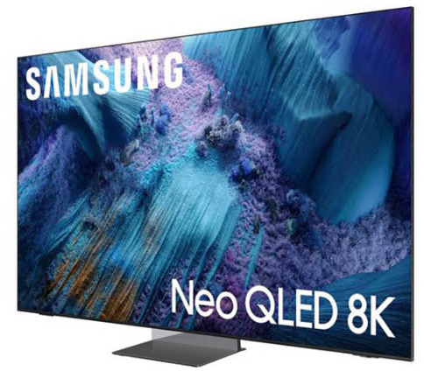
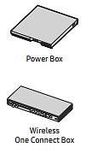


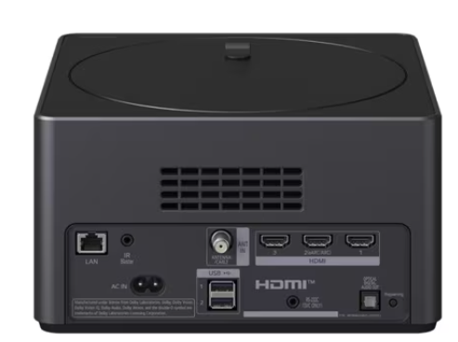
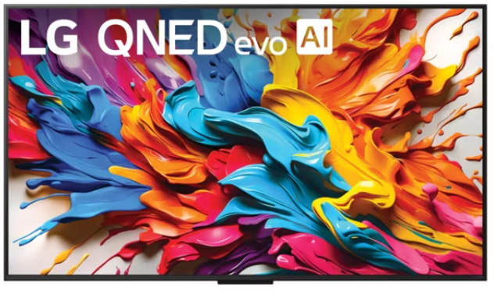
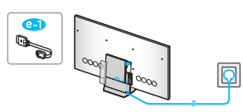
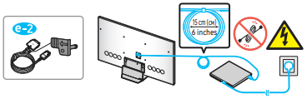



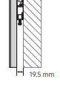
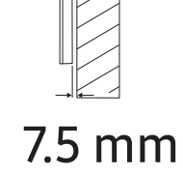
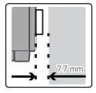
True Wireless
2. Design
LG
SS
OLED M5
QNED
QN990F
The Frame Pro
Key Parts
1
2
1
2
1
2
1
2
TV Screen
Wireless One Connect Box
TV Screen
Wireless One Connect Box
3
1) Stand
TV Screen
Zero Connect Box
TV Screen
Zero Connect Box
2) Wallmount
1
2
No external power box.
& each need power connection
1
2
No external power box.
Power Box (for TV Screen)
& each need power connection
QN990F Installation Guide
The Frame Pro Installation Guide
Wallmount
Wall
Wall
Wall
Wall
Flush fit with Zero Gap
Flush fit with little gap (7.7mm)
Large gap (≥ 19.5mm)
Flush fit with little gap (≥ 7.5mm)
* Simplified illustration. ※ Not to be used for anything other than LGE internal training!!

Slide 5
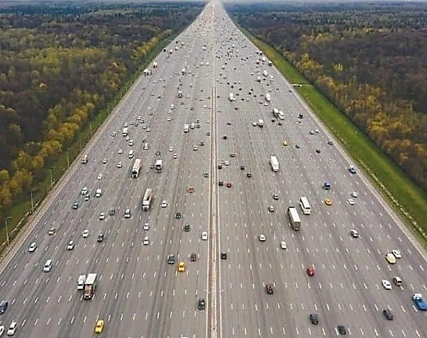









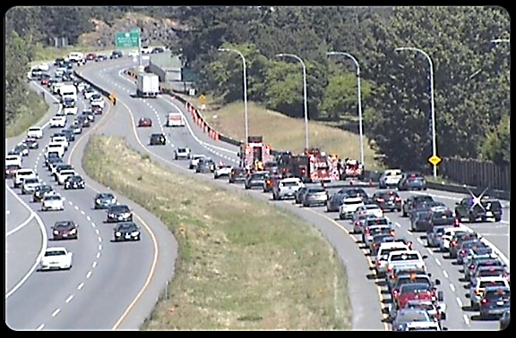




True Wireless
3. Wireless Solution (Made Easy)
곰돌이 인형을 예쁘게 포장하여 장난감 가게에 배송하는 공장이 있다고 생각해봅시다.
Factory
Packaging & Delivery
Unpacking & Display
곰돌이 인형이 포장되어 출하 준비 됨
포장된 인형이 박스에 포장되어 장난감 가게로 출발하는데, 사용하는 도로 환경에 따라 이용 차량과 포장 방법이 달라짐
가게 오픈 전 최대한 빨리 포장된 인형을 꺼내 전시함 (*출하 상태 그대로 전시되어야 제품 가치와 소비자 만족도가 유지 됨)
LG
Zero Connect Box가 source file의 Data 입력 받음
True Wireless는 전용 고속 주파수와(60Ghz) 넓은 대역폭을(4.32Ghz) 통해 Data를 저압축 대용량 고속 무선 전송함→ omni-speed
대용량 고속 전송된 저압축 data를 빠르고 온전히 해제하여 Visually Lossless한 영상을 디스플레이 함
주파수 & 대역폭
Data 압축 & 전송
Data 압축 해제
영상 디스플레이
전용 60Ghz 고속 주파수 (전용 고속도로) & 4.32Ghz의 넓은 대역폭 (넓은 다차선)
대역폭이 넓어 대용량의 data 저압축 전송 (넓은 다차선, 대형 트럭 컨테이너 이동)
대용량 고속 전송된 저압축 data를 빠르고 온전히 해제함
원본 data와 차이가 없는 Visually Lossless 영상 구현
Data
(4:4:4)
*여유 있는 포장
Restored Data
(4:4:4) Original Data
SS
*비좁게 포장
(4:4:4) Original Data
Restored Data
OR
OR
…
(4:2:2) Data loss
*포장지 제거
*출하 상태
Wi-Fi7기반 공용 6Ghz 저속 주파수(국도) & 0.32Ghz의 좁은 대역폭 (좁은 일차선)
대역폭이 좁아 저용량의 data 고압축 전송 (좁은 일차선, 소형 차량 박스 이동)
저용량 저속 전송된 고압축 data의 해제가 느리고 손실 또한 발생
원본 data와 다소 차이나는 Lossy 영상 구현 불가피
주파수 & 대역폭
Data 압축 & 전송
Data 압축 해제
영상 디스플레이
Wireless One Connect Box가 source file의 Data 입력 받음
무지향 성격을 가진 Wi-Fi 7기반 공용 저속 주파수와(6Ghz) 좁은 대역폭을(0.32Ghz) 통해 Data를 고압축 저용량 저속 무선 전송함
저용량 저속 전송된 고압축 data 해제에 오랜 시간이 소요되고 일부 정보 또한 손실되어 Visually Lossy 한 영상 구현 불가피

Slide 6
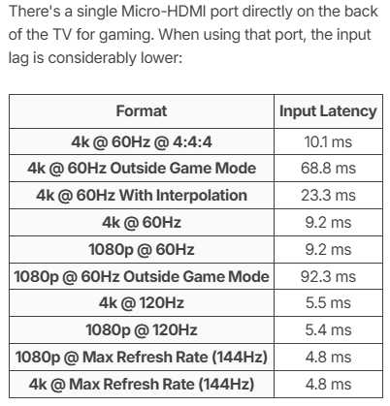
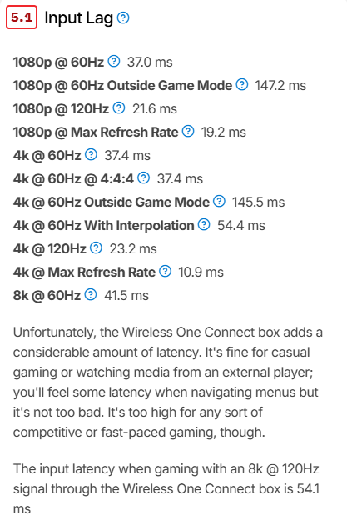
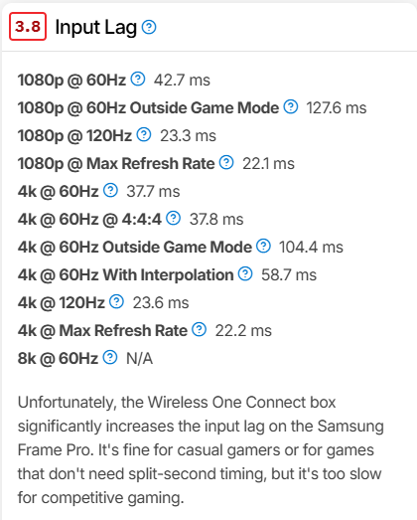
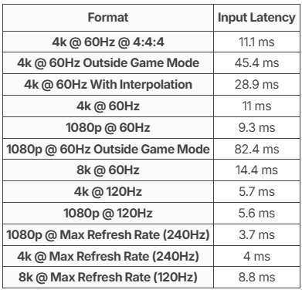
True Wireless
3. Wireless Solution
Wireless data transfer performance by RTINGS
★
QN990F
★
The Frame Pro
* Latency becomes similar to or still higher than True Wireless
True Wireless ≒ 10ms
QN990F
True Wireless ≒ 10ms
True Wireless ≒ 10ms
True Wireless ≒ 6ms
True Wireless ≒ 6ms
True Wireless ≒ 6ms
True Wireless ≒ 10ms
The Frame Pro
True Wireless ≒ 6ms

Slide 7
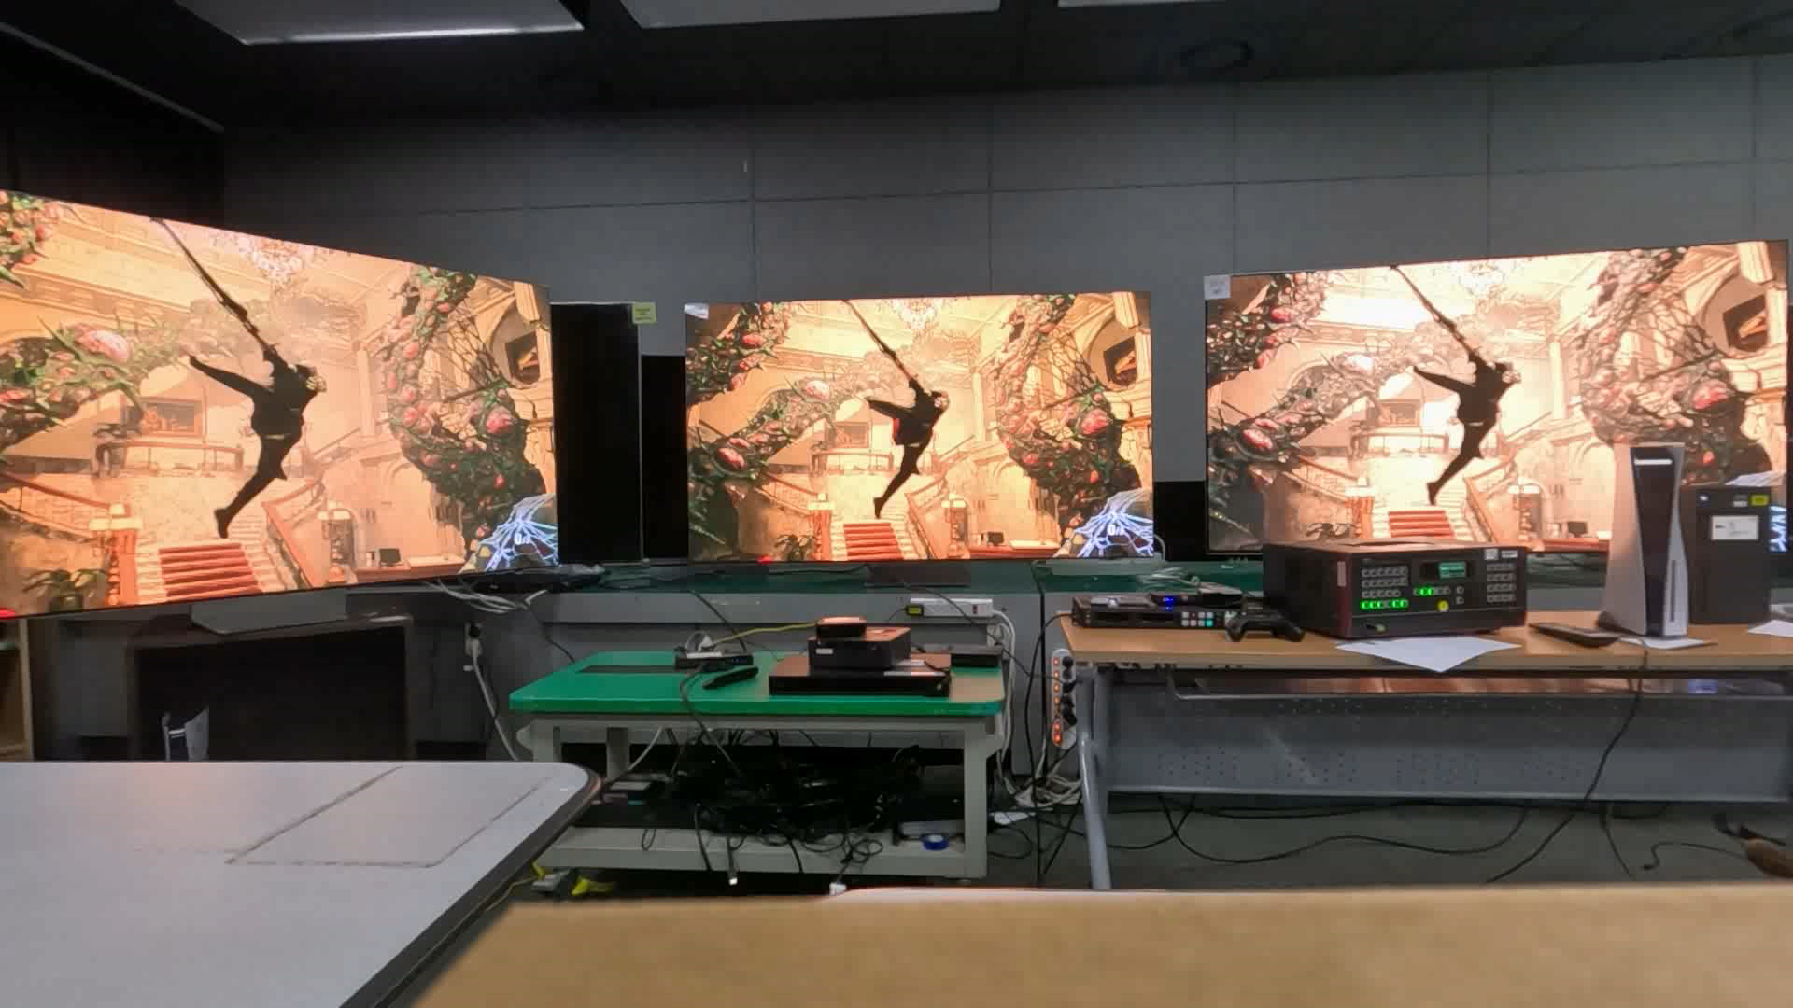
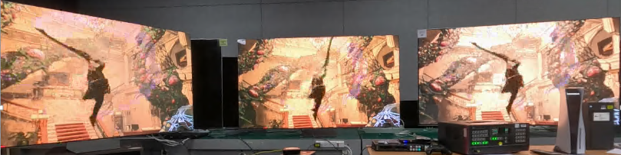
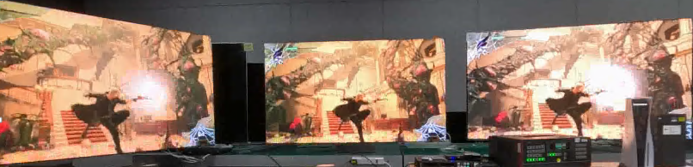
True Wireless
3. Wireless Solution
Clearly visible wireless input lag : QN990F
[Notable Scenes]
※ Condition : All TVs set to Game Mode, with 4K@60Hz source input
4k@60Hz input applied for effective demo. QN990F may have lower latency with 4K@ 120 or 144Hz input, but will still have far worse input lag compared to M5 (M5 input lag less than 4ms at 4K@60Hz, 120Hz, 144Hz)
2024
2025
[QN900D] 8K Cable
[QN990F] 8K Wireless
[M5] 4K Wireless
1’ 41’’
* Do you see the different position of the sword in the QN990F?
11’ 97’’
* Look at the gun firing scene. QN990F has not even fired yet. - This could clearly be a win or loose moment.
* Internal demo. Not to be used for anything other than LGE internal training!!

Slide 8
Thank You

